Slide 1


Slide 2
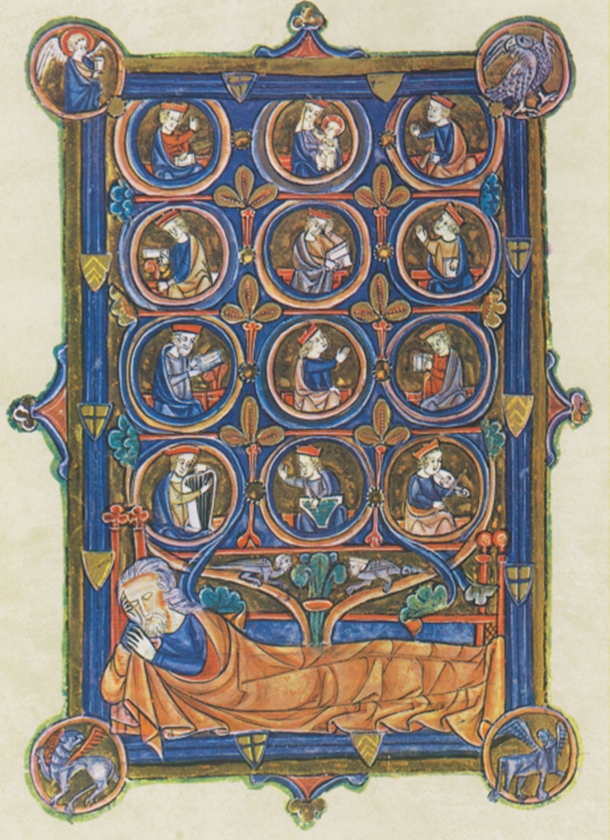
Miniature tratte da codice 38 , m embr. sec. XIII, a. 230, 1, 150 della Biblioteca Marciana di Venezia, da codice 77 sec. XIII, a. 320, da BiBlia Sacra detta di Borso d’Este, Mss. V.G. 13.

Slide 3
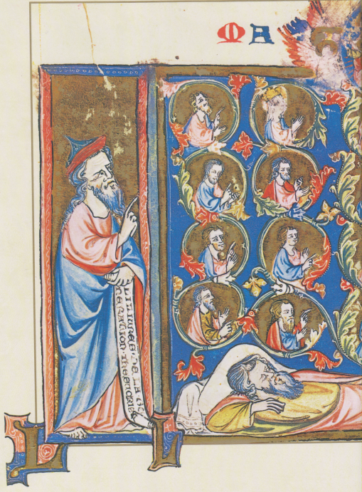
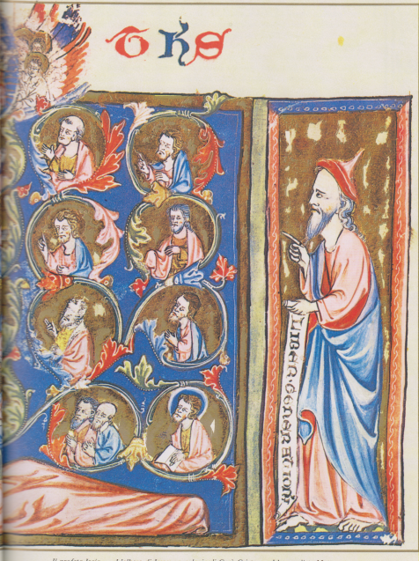

Slide 4
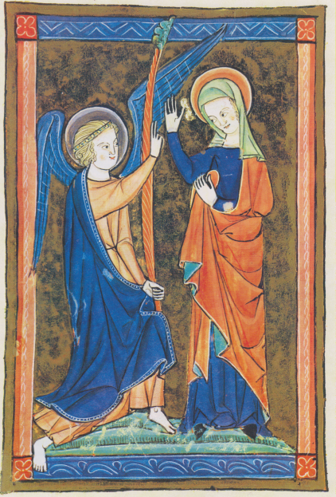

Slide 5
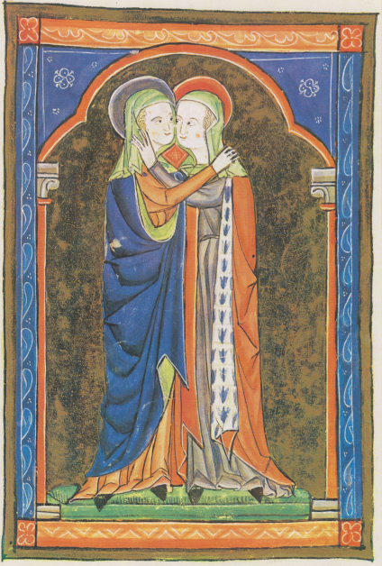

Slide 6
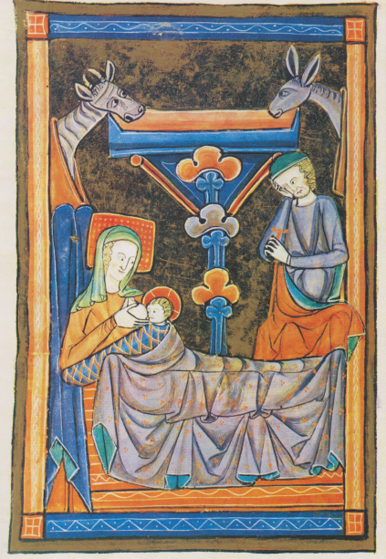

Slide 7
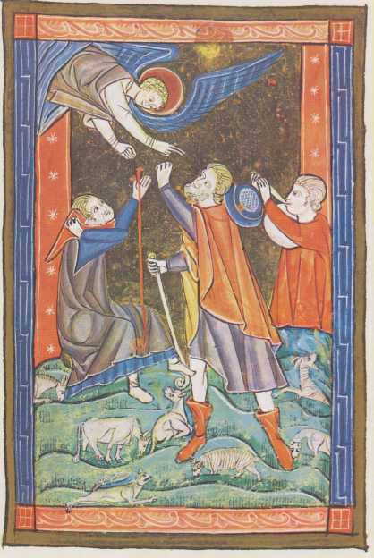

Slide 8
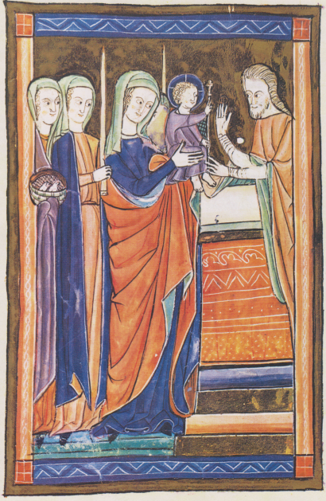

Slide 9
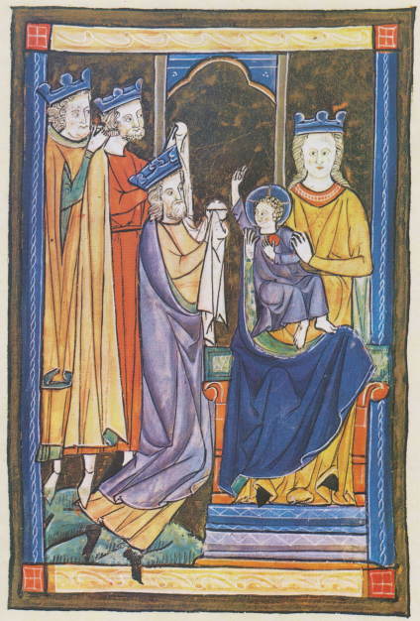

Slide 10
